Slide 1
Предсказание оттока клиентов
Калашников А. С.

Slide 2
Введение
В условиях высокой конкуренции на рынке электронной коммерции удержание существующих клиентов является критически важной и экономически эффективной стратегией. Задача проекта — разработать систему прогнозирования оттока клиентов для интернет-магазина. Система должна на основе исторических данных о поведении, транзакциях и демографии клиента оценивать вероятность того, что данный клиент прекратит совершать покупки
Цель — выявить клиентов группы риска для применения клиентской поддержки и адресно применять меры по удержанию: предлагать персональные скидки, специальные предложения, проводить опросы для выявления проблем или просто усиливать коммуникацию
Цель проекта – создать надежную ML-модель, способную по признакам клиента вычислить вероятность его оттока в заданный временной горизонт

Slide 3

Требования
1. Precision не менее 0.70 (важно не беспокоить лояльных клиентов)
2. Recall не менее 0.65 (важно выявить большинство потенциальных оттоков)
3. Модель должна объяснять свои предсказания (интерпретируемость)
4. Время инференса: < 100ms на одного клиента

Slide 4
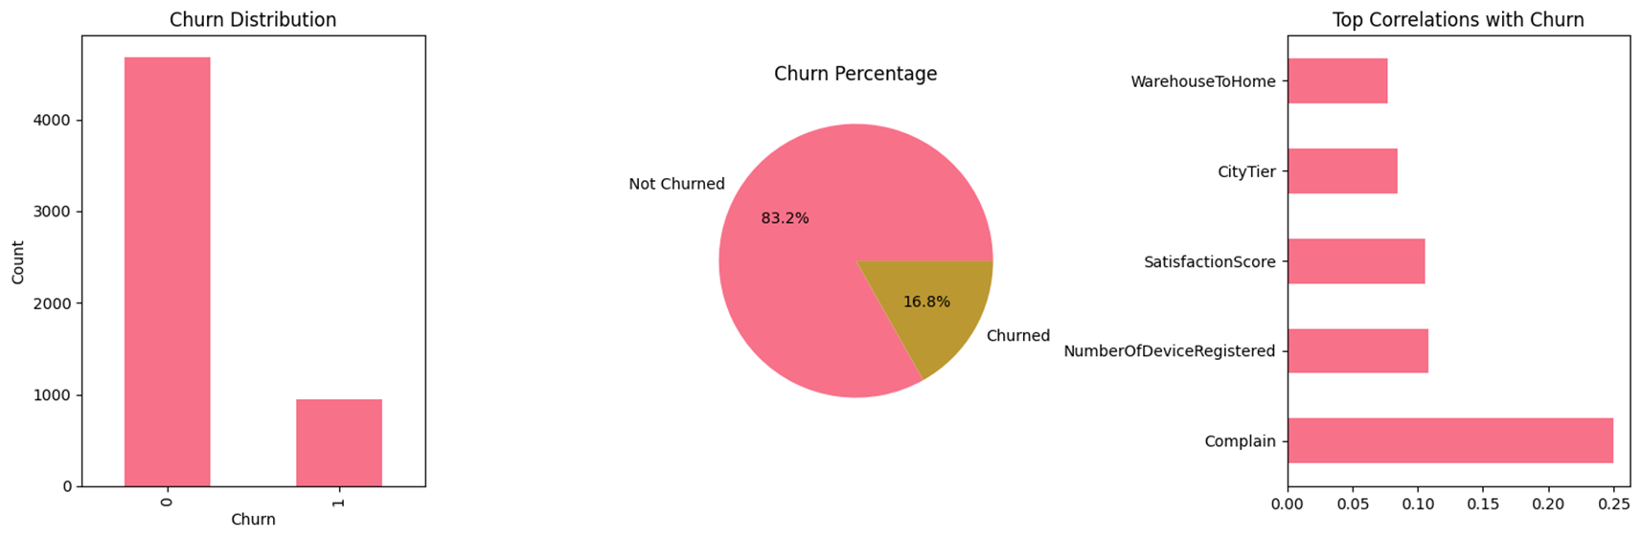
Анализ данных
Базовые EDA:
Обработка пропущенных значений (Missing Values)
• Для числовых признаков: заполнение медианой (median())
• Для категориальных признаков: заполнение модой (mode()[0])
Выбросы (Outlires)
• Метод IQR (Interquartile Range) с границами Q1-1.5IQR и Q3+1.5IQR
Удаление дублирующих записей
• Удаление дублирующих записей при помощи метода drop_duplicates

Slide 5
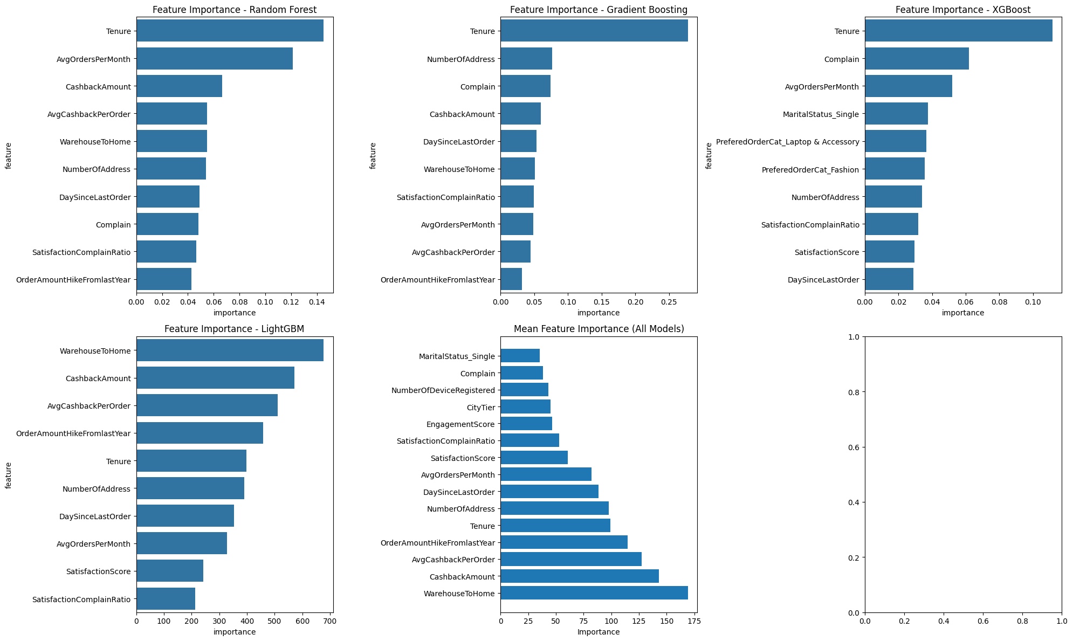
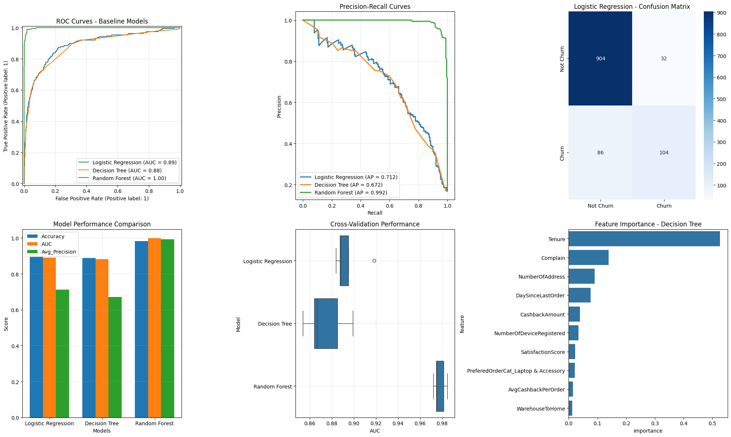
Методология

Slide 6
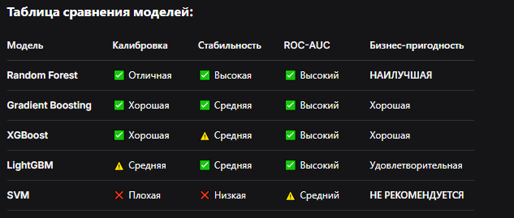
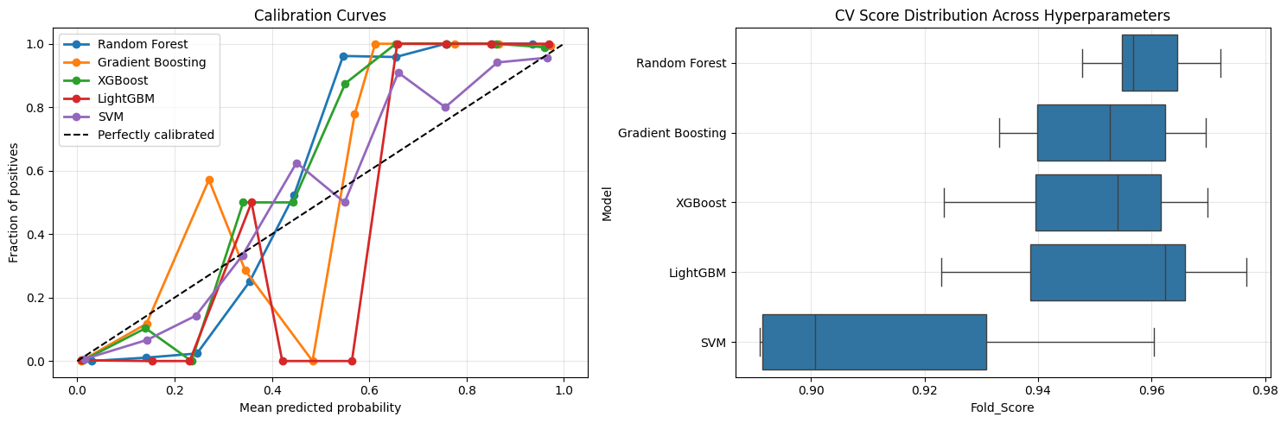
Результаты

Slide 7
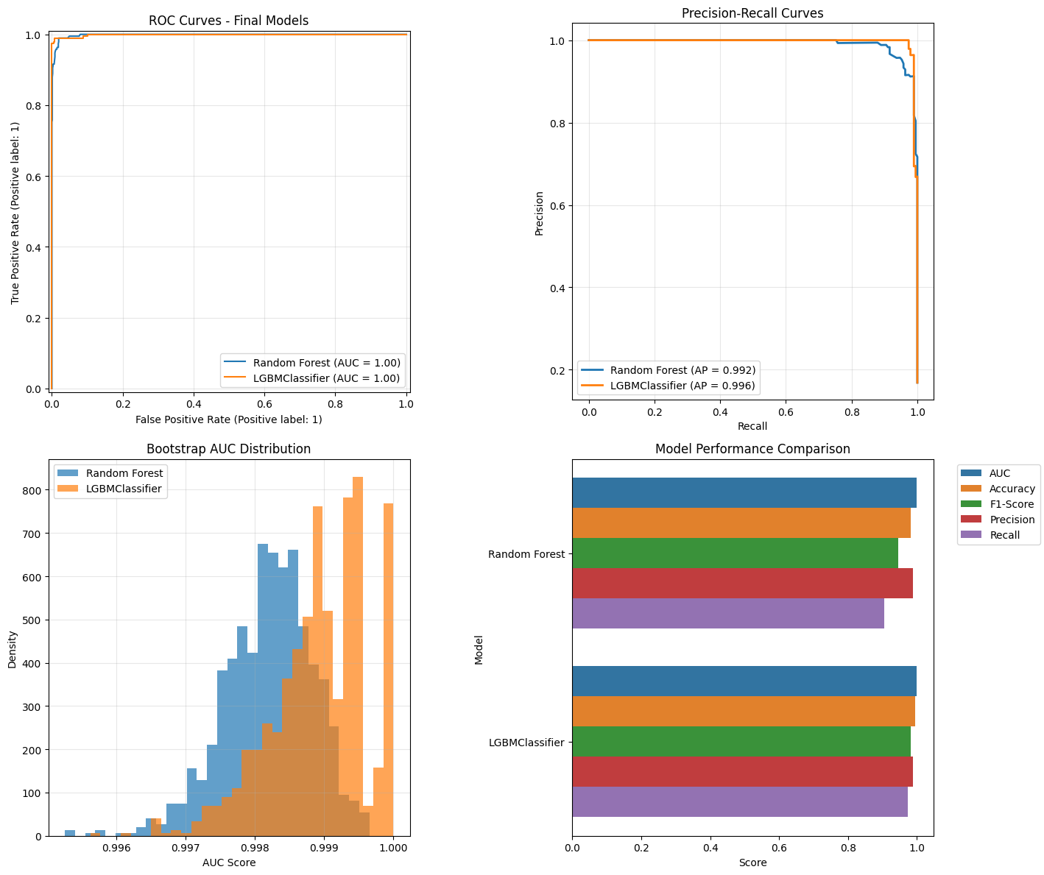
Выводы

Slide 8
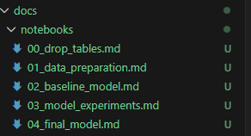
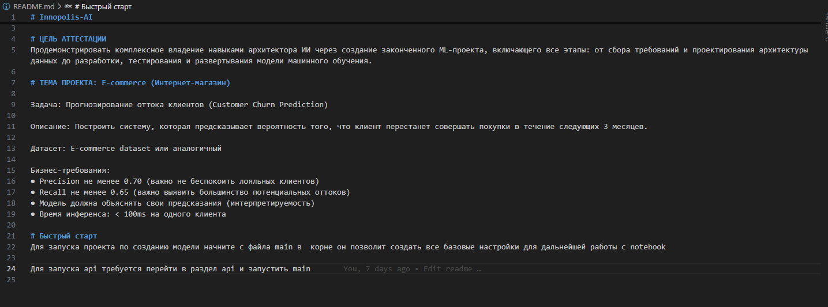
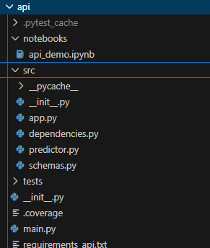
О проекте

Slide 9
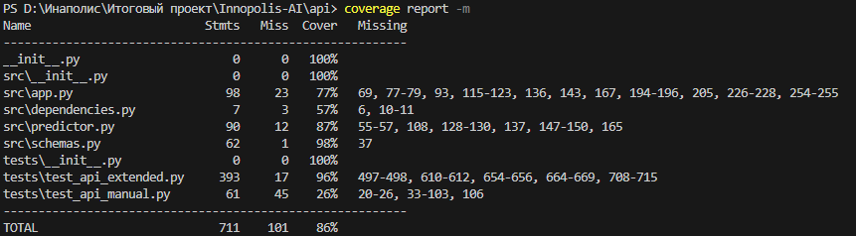
Тестирование

Slide 10
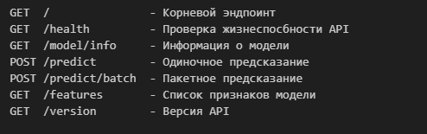

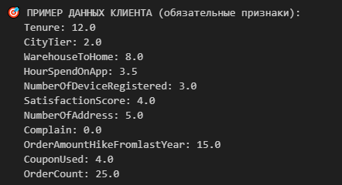
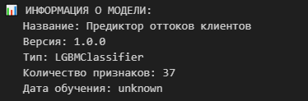
API

Slide 11
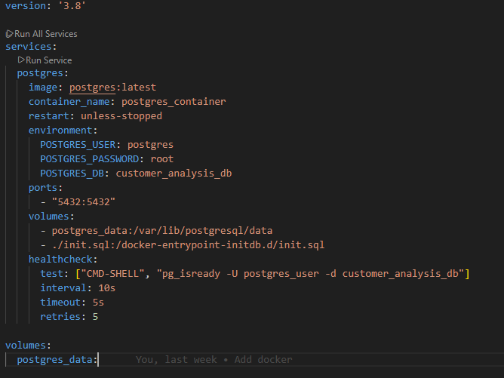
Docker

Slide 12
Спасибо за внимание!

